Slide 1
Reducing Write Amplification of Flash Storage through Cooperative Data Management with NVM
소프트웨어학과 4학년 서영근

Slide 2
Write Amplification?
http://tech.kakao.com/2016/07/15/coding-for-ssd-part-3/
부가적인 쓰기(사전해석)
Ssd에서는 쓰기를 실행할 때 페이지 단위로 실행되기 때문에, 단하나의 바이트만 기록되는 경우에도 전체 페이지가 기록 되어야함 -> 필요 이상으로 쓰기가 발생
이 논문에서 이야기하는 Write Amplification 은 Garbage-collection 을 중심으로 설명하고 있다.

Slide 3
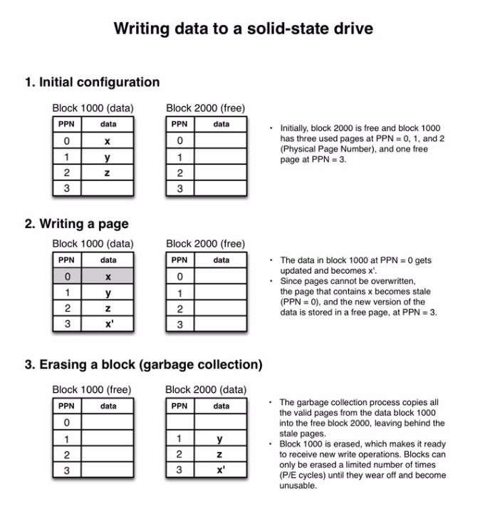
Write Amplification?
왼쪽 그림 3번을 보면 현재 ssd의 garbage-collection 방법이 나온다.
전체 블록을 복사한 후(copy out) block 1000을 지우는 방식
이 방식에서 copy out 시 write amplification 이 발생한다.
NVM cache를 사용해 이것을 없애자는 것이 논문의 요지
출처 : http://tech.kakao.com/2016/07/15/coding-for-ssd-part-3/

Slide 4
introduction
플래시 메모리는 덮어쓰기가 안되므로 지우고 쓰기 방식을 사용하고 있다.
조금의 내용을 업데이트 한다고 블록 전체를 지우는 것은 비효율적이므로, ssd는 out-of-place 업데이트 방식을 채택하고 있다.
이는 필히 garbage-collection 작업이 필요한데 블록안에 유효한 페이지 때문에 필히 copy out 작업이 수반된다.
Key idea : nvm을 캐시로 사용함으로써 copy out을 하지 않고 지울 수 있게 하자!

Slide 5
Analyzing Write Amplification Factor
Random update 와 sequential update의 write amplification 발생량을 비교해보면 Random update 의 write amplification 발생량이 훨씬 많은 것을 알 수 있다.
Random update 시 garbage collection되는 블록이 유효 페이지를 많이 가지고 있다고 할 수 있다.
현실세계에서는 random, sequential 업데이트가 일정한 비율을 가지고 일어나는데 완벽한 sequential 업데이트가 아닌 이상 write amplification 이 random 업데이트랑 비슷한 것을 알 수 있다.
-> 현실세계를 random update라고 봐도 무방

Slide 6
CDM with flash memory and NVM
논문에서 “removable”이라는 상태를 추가하는데, 이는 같은 데이터가 nvm 캐시에 올라간 것을 뜻한다.
이 상태에서는 copy-out 없이 바로 지워도 된다는 뜻이다.
이상태에서
1. 캐시에서 나가진다면 memory는 다시 vaild 상태가 되고
2. 캐시가 업데이트 되면 캐시는 dirty상태가 되고 캐시가 빠질 때 memory에 flush된다.

Slide 7
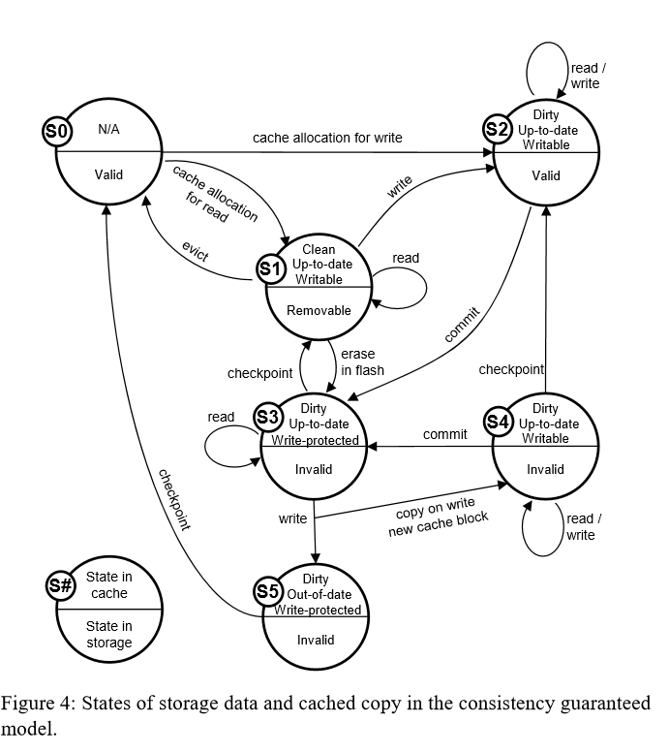
CDM with flash memory and NVM(cont’d) - consistency issues
-> Prohibit in-place update
-> Writable/write-protected
-> Up-to-date/out-of-date
-> 캐시 상태 유지
-> COMMIT
-> CHECKPOINT

Slide 8
CDM with flash memory and NVM(cont’d) - Implementation issues
Nvm의 사용방법(구현방법)을 두가지로 나눴는데
1. host-side cache로 사용
2. storage device안의 write buffer로 사용(ssd)
1번은 호스트 설정을 건드려야되서 어렵고 단순히 성능비교를 하기 위해 2번을 채택

Slide 9
Performance evaluation
여러가지 케이스에서 논문에서 적용한 nvm cache를 이용했을때 좋은 성능이 나왔다.

Slide 10
감사합니다.

